Slide 1
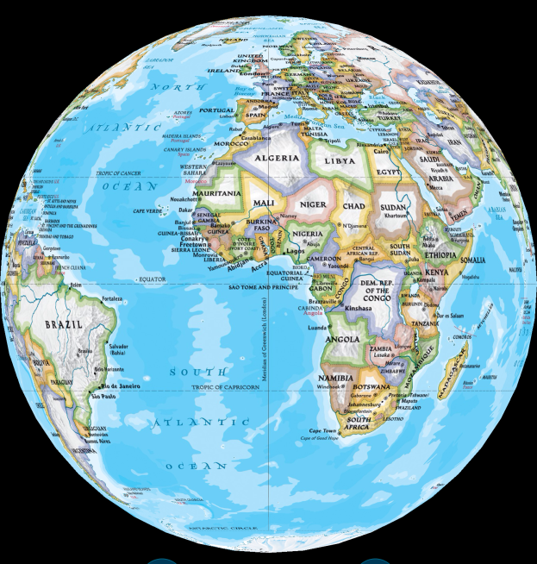
สังคมศึกษา ม.2
สาระที่ 5 ภูมิศาสตร์

Slide 2

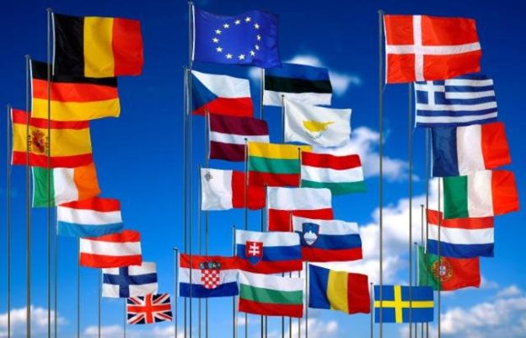
ลักษณะของประชากรของทวีปยุโรป

Slide 3
บริเวณที่ประชากรอาศัยอยู่หนาแน่นที่สุด ในเขตเกษตรกรรมและอุตสาหกรรมที่สำคัญ ได้แก่ บริเวณภาคเหนือของฝรั่งเศส ภาคใต้ของอังกฤษ เบลเยียม เนเธอร์แลนด์ ภาคกลางของเยอรมนี โปแลนด์ และรัสเซีย บริเวณที่ประชากรอาศัยอยู่เบาบางที่สุด คาบสมุทรและภาคเหนือของรัสเซีย

Slide 4
การกระจายและความหนาแน่นของประชากร
- โมนาโก เป็นประเทศขนาดเล็กที่มีความหนาแน่นประชากรมากที่สุด
- ประเทศที่มีประชากรหนาแน่น คือ เนเธอร์แลนด์ (398 คนต่อ ตร.กม.) เบลเยียม (354 คนตร.กม.), สหราชอาณาจักร (255 คนต่อ ตร.กม.)

Slide 5
บริเวณที่มีประชากรอาศัยหนาแน่นมาก ส่วนใหญ่อยู่ในบริเวณภูมิภาคยุโรปตะวันตก ยุโรปใต้ และบางส่วนของยุโรปตะวันออก เนื่องจากเป็นที่ราบ
เมืองใหญ่ ที่มีประชากรอาศัยอย่างหนาแน่น เช่น กรุงปารีส กรุงลอนดอน กรุงอัมสเตอร์ดัม กรุงโรม กรุงเบอร์ลิน

Slide 6
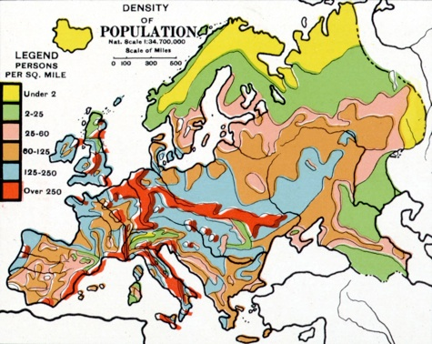

Slide 7
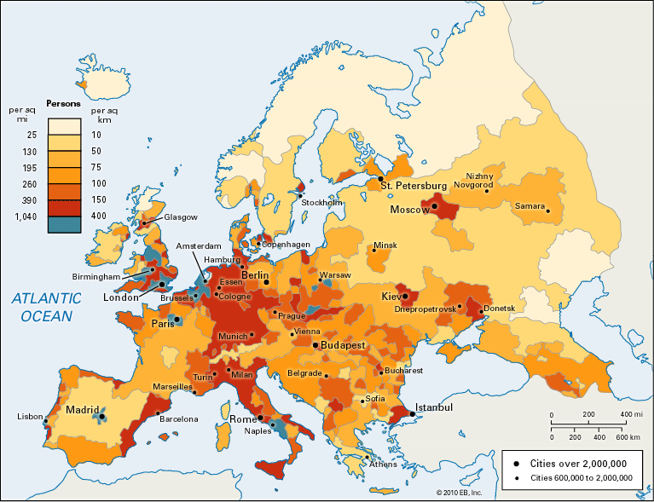

Slide 8
ลักษณะทั่วไปทางประชากรของทวีปยุโรป
ประชากรส่วนใหญ่ของทวีปยุโรปเป็นชนผิวขาว จมูกโด่ง รูปร่างสูงใหญ่ เป็นกลุ่มชาติพันธุ์คอเคซอยด์ ซึ่งเป็นชนดั้งเดิมของทวีปนี้ประชากรโดย ประชากรของทวีปยุโรปประกอบด้วยหลายเชื้อชาติ เชื้อชาติ เป็นกลุ่มผิวขาว แบ่งออกได้เป็น 3 กลุ่ม

Slide 9

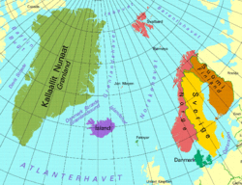
1.กลุ่มนอร์ดิก เป็นกลุ่มคนผิวขาวที่อาศัยอยู่ทางตะวันตกเฉียงเหนือของยุโรป โดยเฉพาะประเทศรอบๆ ทะเลเหนือ มีรูปร่างสูงใหญ่ ผมสีทอง นัยน์ตาสีฟ้า กะโหลกศีรษะยาวเทศ เช่น ประเทศนอร์เวย์ สวีเดน เดนมาร์ก อังกฤษ เป็นต้น

Slide 10
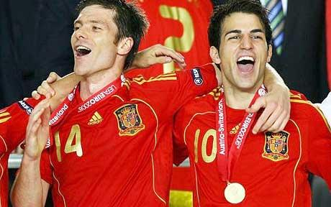
2. กลุ่เมดิเตอร์เรเนียน เป็นกลุ่มที่อาศัยอยู่ทางตอนใต้ของยุโรป มีรูปร่างเล็ก ผิวคล้ำ ผมดำ นัยน์ตาสีฟ้า กะโหลกศีรษะกลมเช่น ประเทศกรีซ สเปน อิตาลี เป็นต้น

Slide 11

3.กลุ่มแอลไพน์ เป็นกลุ่มคนผิวขาวในยุโรปตะวันออกและยุโรปกลาง มีรูปร่างเตี้ย ล่ำ ผมสีน้ำตาล กะโหลกศีรษะกลม เช่นบริเวณภาคกลางของประเทศเยอรมนี ฝรั่งเศส และประเทศรัสเซียบางส่วน

Slide 12
ลักษณะทางสังคมวัฒนธรรมของทวีปยุโรป
1. เป็นสังคมที่มีความเจริญก้าวหน้าทางด้านวิทยาการต่าง ๆ มาก
2. เป็นสังคมเมืองมากกว่าชนบท มีลักษณะเป็นครอบครัวเดี่ยว
3. มีความผูกพันกับเครือญาติไม่มากนัก ไม่แน่นแฟ้นเหมือนสังคมไทย
4. เป็นสังคมที่มีระเบียบวินัยเคร่งครัด รักประชาธิปไตย รักความเป็นอิสระ รักเสรีภาพ ขยันขันแข็ง ในการทำงาน เน้นการช่วยเหลือตนเองให้มากที่สุด มีความเป็นตัวของตัวเอง

Slide 13
ด้านศาสนา
ชาวยุโรปส่วนใหญ่นับถือศาสนาคริสต์ ซึ่งแบ่งออกเป็น 3 นิกาย 1. โรมันคาทอลิก เป็นศาสนาของผู้ใช้ภาษาละติน เช่นในเบลเยียม ฝรั่งเศส โปรตุเกส อิตาลี ออสเตรีย สโลวัก เช็ก และโปแลนด์
2. กรีกออร์โธดอกซ์ นับถือศาสนาในกรีซ และยูโกสลาเวีย
3. โปรเตสแตนด์ นับถือกันใน สแกนดิเนเวีย เอสโทเนีย แลตเวีย เนเธอร์แลนด์สหราชอาณาจักร

Slide 14
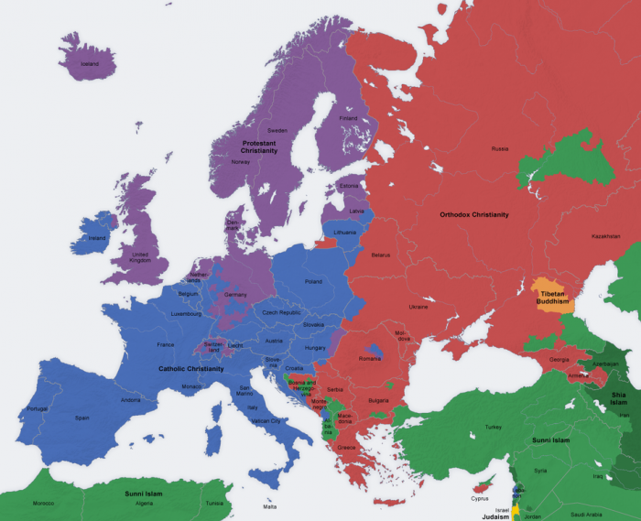

Slide 15
ด้านภาษา อินโด-ยุโรเปียน ซึ่งแบ่งเป็น 3 กลุ่มคือ
1. กลุ่มภาษาเยอร์มานิก (ติวโตนิก) ใช้กันในกลุ่มสแกนดิเนเวีย เนเธอร์แลนด์ เยอรมนี ออสเตรีย ไอร์แลนด์ สหราชอาณาจักร และบางส่วนของสวิตเซอร์แลนด์ เบลเยี่ยม
2. กลุ่มภาษาโรแมนซ์ หรือกลุ่มภาษาละติน ใช้กันใน อิตาลี สเปน ฝรั่งเศส โปรตุเกส และโรมาเนีย
3. กลุ่มภาษาสลาวิก (สลาฟ) ใช้กันในภาคกลางและภาคตะวันออกของยุโรป ในคาบสมุทรบอลข่าน และสหพันธรัฐรัสเซีย

Slide 16
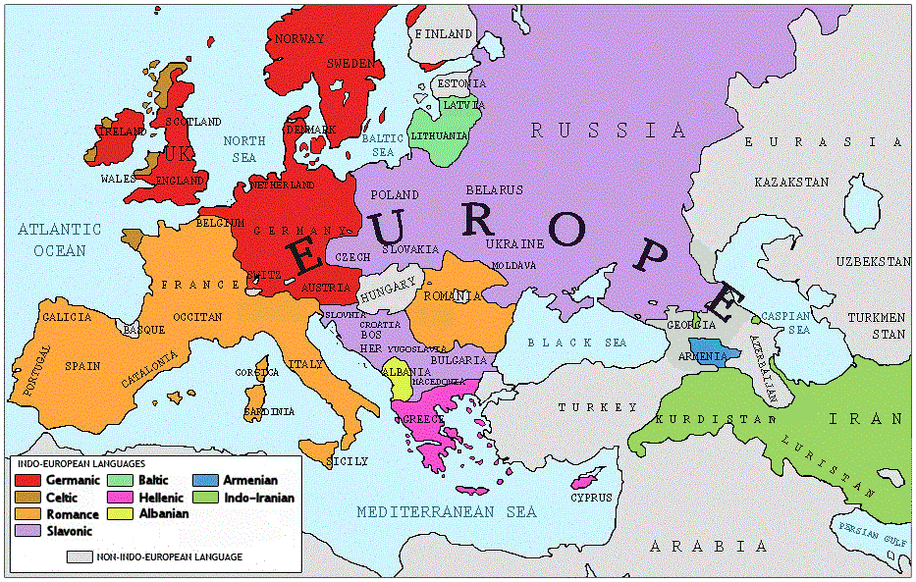

Slide 17
ลักษณะทางเศรษฐกิจของทวีปยุโรป
เนื่องจากทวีปยุโรปเป็นทวีปที่มีความอุดมสมบูรณ์ของทรัพยากรธรรมชาติและสิ่งแวดล้อม มีประชากรที่มีคุณภาพ ส่งผลให้ทวีปยุโรปเป็นทวีปที่มีความสำคัญทางเศรษฐกิจแห่งหนึ่งของโลก กิจกรรมทางเศรษฐกิจที่สำคัญ ได้แก่
1. การเพาะปลูก เขตเพาะปลูกอยู่ในยุโรปตะวันตก ภาคตะวันออกและภาคใต้ของอังกฤษ ภาคเหนือและภาคตะวันตกของฝรั่งเศส ตอนเหนือของเยอรมนี ยูเครน

Slide 18
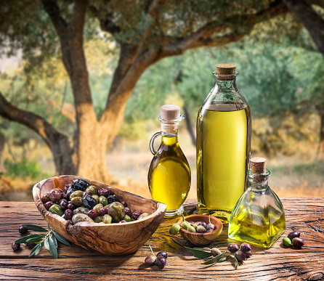
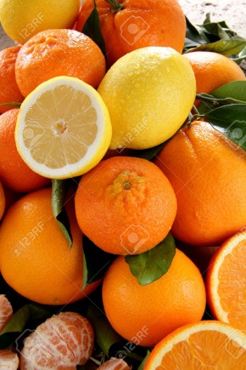
พืชที่สำคัญคือ
ข้าวสาลี ปลูกได้มากที่สุดคือ ยูเครน รองลงไปคือ ฝรั่งเศส อิตาลี สเปน โรมาเนีย บัลแกเรีย เยอรมนี ฮังการี
ข้าวโอ๊ต ข้าวบาร์เลย์ ข้าวไรย์ ถั่ว มันฝรั่ง ปลูกได้โดยทั่วไป
องุ่น ส้ม มะกอก มะนาว แอปเปิลและผลไม้ชนิดต่างๆ ปลูกได้มากเขตอากาศแบบเมดิเตอร์เนียน
ได้แก่ ประเทศอิตาลี ฝรั่งเศส สเปน กรีซ

Slide 19
2. การเลี้ยงสัตว์ เลี้ยงไปตามลักษณะภูมิประเทศและภูมิอากาศ เขตทุนดรา มีการเลี้ยงกวางเรนเดียร์
เขตทุ่งหญ้าสเตปป์ มีการเลี้ยงโคเนื้อ แพะ แกะ ม้า
เขตเมดิเตอร์เรเนียน มีการเลี้ยงโคเนื้อ และแกะ
เขตภูเขาสูง และที่ราบสูง มีการเลี้ยงโคเนื้อ โคนม แกะ เขตอบอุ่นชื้นตอนเหนือของคาบสมุทรบอลข่าน มีการเลี้ยงสุกรด้วยข้าวโพด
เขตภาคพื้นสมุทรชายฝั่งตะวันตก มีการทำฟาร์มโคนม

Slide 20
3. การทำป่าไม้ พบมากในประเทศฟินแลนด์ สวีเดน รัสเซีย นอร์เวย์ ในบริเวณป่าสน ซึ่งเป็นไม้เนื้ออ่อน นำมาผลิตเป็นเยื่อกระดาษ
4. การประมง แหล่งประมงที่สำคัญ ได้แก่ ทะเลเหนือ โดยเฉพาะบริเวณที่กระแสน้ำอุ่นแอตแลนติกเหนือบรรจบกับกระแสน้ำเย็นกรีนแลนด์ตะวันออก เกิดเป็นแหล่งที่มีปลาชุกชุมมากแห่งหนึ่งของโลกเรียกว่า ดอกเกอร์แบงก์ ประเทศที่จับปลาได้มาก สหราชอาณาจักร ไอซ์แลนด์

Slide 21
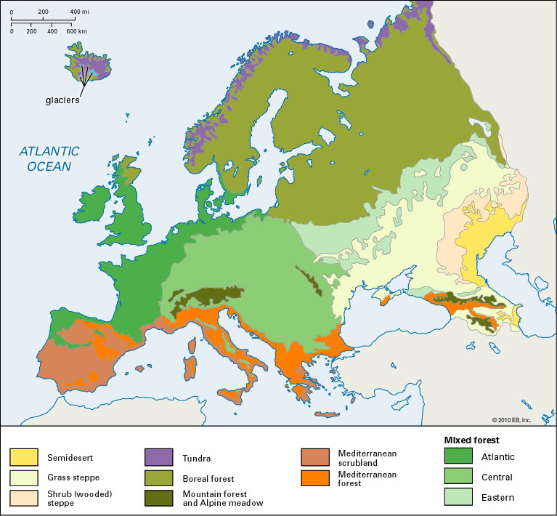

Slide 22
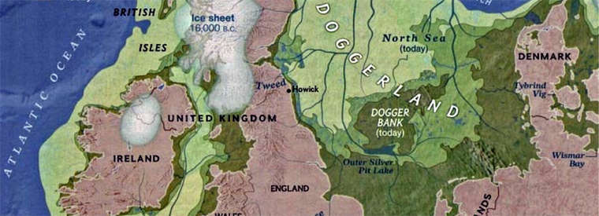
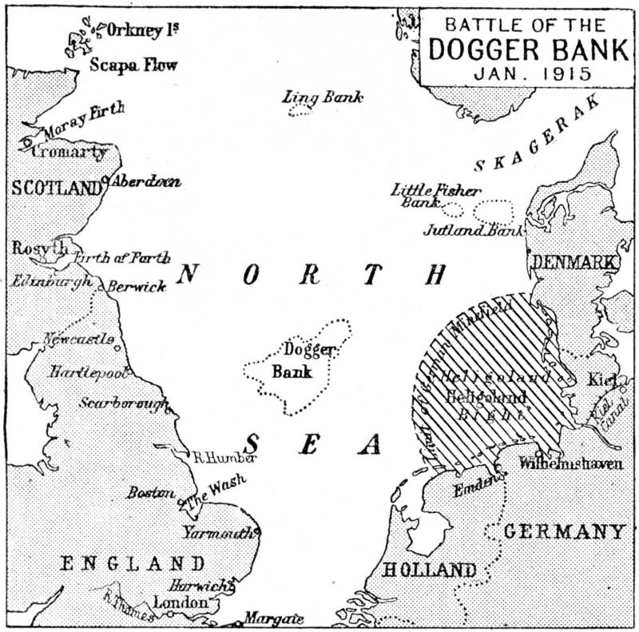

Slide 23
5. การทำเหมืองแร่ ยุโรปเป็นทวีปที่มีแร่เหล็กและถ่านหินอุดมสมบูรณ์
– ถ่านหิน แหล่งสำคัญอยู่ทางภาคเหนือของสหราชอาณาจักร ภาคกลางของเบลเยียม ลุ่มแม่น้ำรูห์ของเยอรมนี ภาคใต้ของโปแลนด์ ภาคเหนือของเช็ก สโลวัก ยูเครน ไซบีเรียของรัสเซีย
– เหล็ก แหล่งสำคัญคือ แหล่งคิรูนาและเยลีวาร์ทางตอนเหนือของสวีเดน /แหล่งคริวอยร็อกในยูเครน/แหล่งลอเรนซ์ทางตะวันออกเฉียงใต้ของฝรั่งเศส

Slide 24
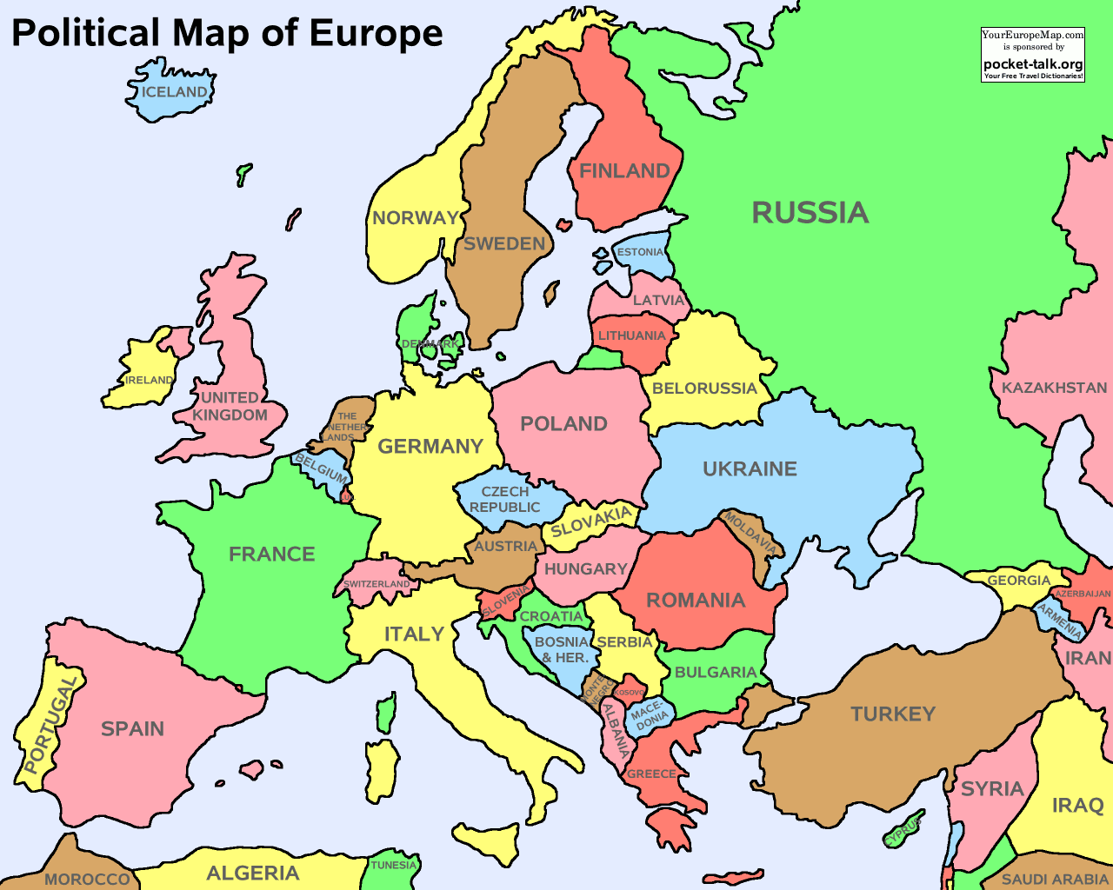

Slide 25
– น้ำมันดิบและก๊าซธรรมชาติ แหล่งสำคัญของยุโรปอยู่ในบริเวณทะเลเหนือ และรอบๆทะเลสาบแคสเปียน
– บอกไซต์ เมื่อนำถลุงแล้วได้อะลูมิเนียม แหล่งผลิตสำคัญอยู่ทางภาคใต้ของฝรั่งเศส ยูโกสลาเวีย ฮังการี เทือกเขาอูราลในรัสเซีย
– โพแทช ใช้ในอุตสาหกรรมปุ๋ยและสบู่ แหล่งผลิตอยู่ในประเทศฝรั่งเศส เยอรมนี สเปน รัสเซีย

